Slide 1

Noberto Maciel noberto.maciel@ulife.com.br
Feira de Santana
AULA 05
Sistemas de Controle e Inteligência Artificial

Slide 2
Sistemas baseados na lógica Fuzzy

Slide 3
Lógica Fuzzy
O que é:
A lógica Fuzzy (ou lógica nebulosa) é uma extensão da lógica clássica (Crisp) que permite trabalhar com valores intermediários entre o verdadeiro (1) e o falso (0). Sistemas Fuzzy utilizam a lógica Fuzzy para controle e automação em inteligência artificial.
Onde está presente:
Controle de sistemas: ar-condicionado, câmbio automático, máquinas industriais;
Inteligência Artificial: agentes que tomam decisões em ambientes incertos;
Reconhecimento de padrões: diagnósticos, visão computacional;
Sistemas especialistas: decisões baseadas em regras fuzzy.

Slide 4
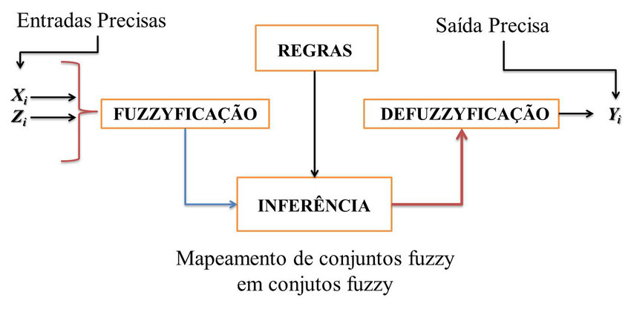
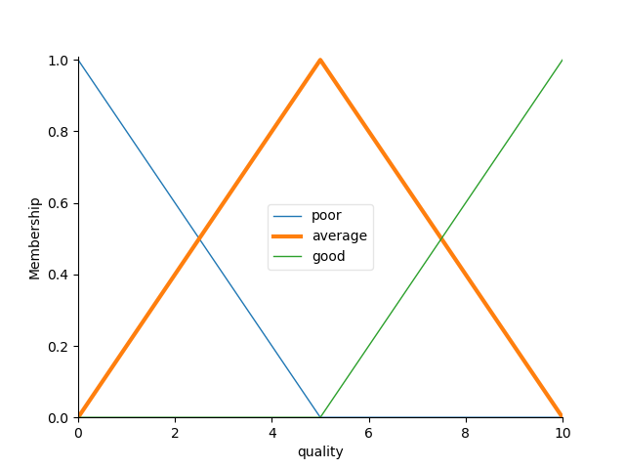
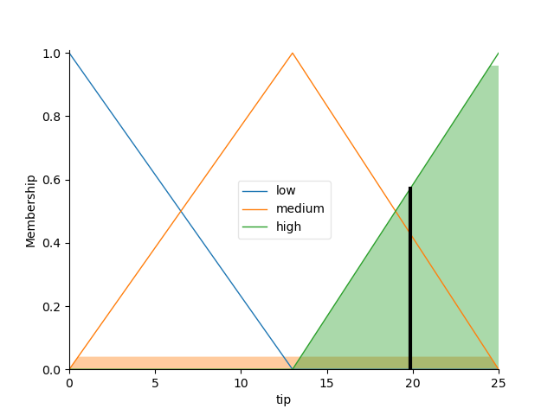
Sistemas Fuzzy

Slide 5
Sistemas Fuzzy
Fuzzificação: transforma os valores numéricos em categorias linguísticas (ex: 30°C → "quente").
Aplicação das regras fuzzy e de inferência fuzzy: usa as regras do tipo "Se... então..." com operadores lógicos fuzzy.
Agregação: fica entre as etapas de inferência (aplicação da base de regras) e defuzificação, combinando os resultados de todas as regras.
Defuzzificação: converte o resultado fuzzy de volta para um número real (ex: “nível do ar-condicionado” = 7,3 numa escala de 0 a 10).

Slide 6
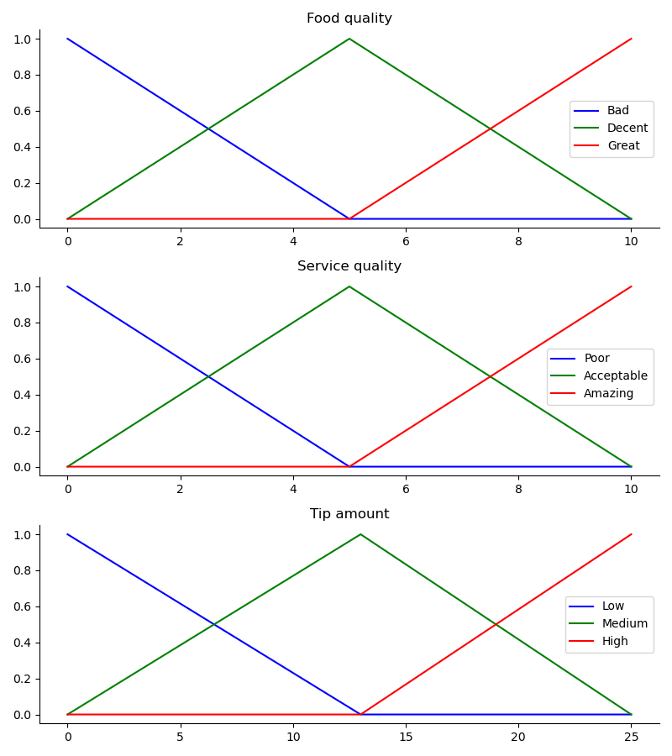
Sistemas Fuzzy
Fuzificação:
O sistema recebe um valor de entrada (um para cada variável, quantas forem);
O valor recebido é aplicado nas funções de pertinência;
O resultado categórico das funções de agregação é aplicado à base de regras.

Slide 7
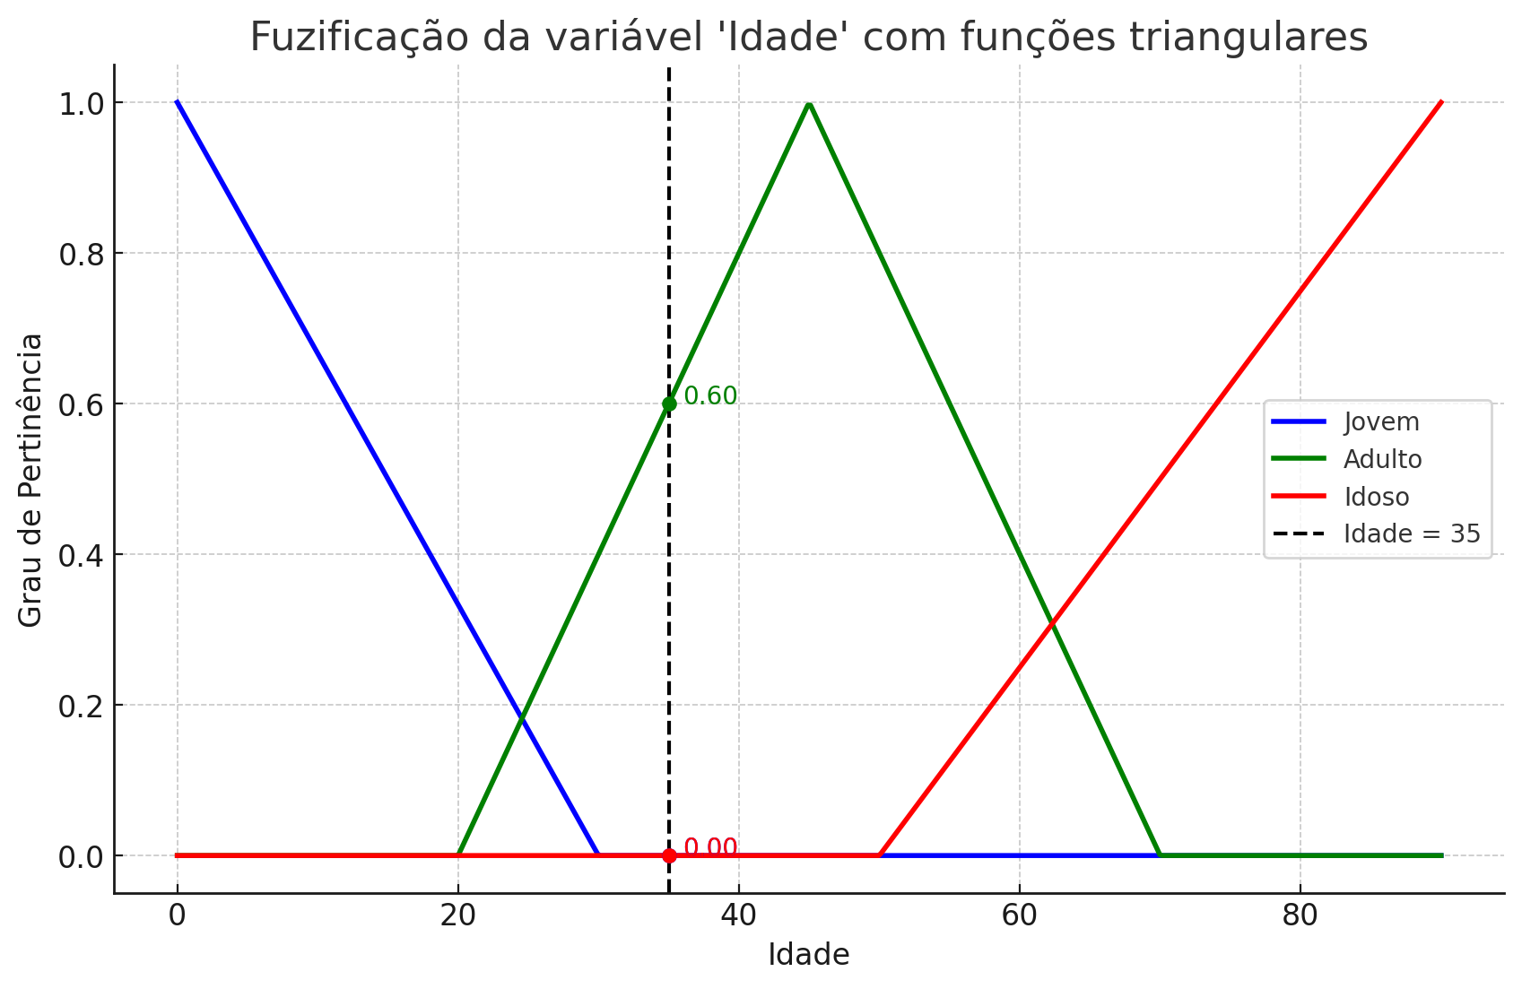
Sistemas Fuzzy

Slide 8
Sistemas Fuzzy
Aplicação na Base de Regras e Inferência Fuzzy:
A base de regras deve ser criada, previamente, por um especialista;
A saída das funções de pertinência, em dados categóricos, é aplicada na base de regras, que usa as instruções SE e ENTÃO e os operadores lógicos OR, AND, etc. Exemplo:
  SE comida é ruim OU atendimento é ruim ENTÃO gorjeta é baixa.
  SE comida é boa ENTÃO gorjeta é média.
  SE comida é excelente OU atendimento é excelente ENTÃO gorjeta é alta.

Slide 9
Sistemas Fuzzy
Agregação:
Obtém o resultado da ativação das regras de acordo com as entradas. Ex: comida = 6.5 (Boa=0.7, Excelente=0.3) e atendimento = 8 (Bom=0.4, Excelente=0.6):
Regra 1 → “ruim OU ruim” = 0 → não ativa.
Regra 2 → “comida boa (0.7)” → ativa gorjeta média com intensidade 0.7.
Regra 3 → “comida excelente (0.3) OU atendimento excelente (0.6)” = 0.6 → ativa gorjeta alta com intensidade 0.6.
Agrega os resultados e apresenta a saída Fuzzy:
Média ativada a 0.7
Alta ativada a 0.6

Slide 10
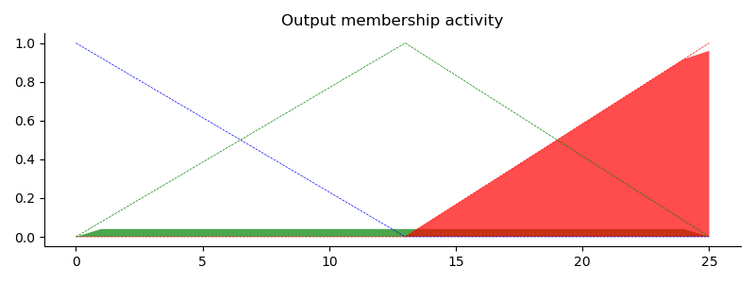
Sistemas Fuzzy
Agregação:

Slide 11
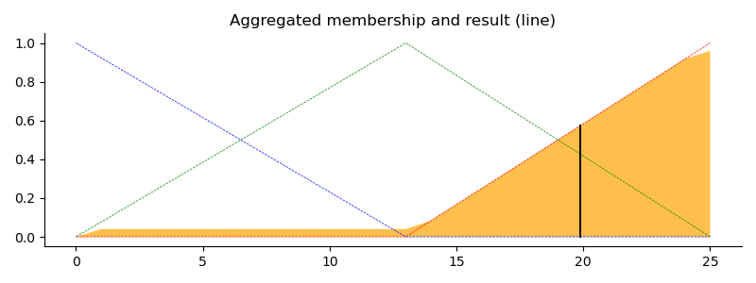
Sistemas Fuzzy
Defuzificação:
Transforma o resultado da agregação em uma saída combinada através de algum método como o centróide, apresentando um valor final.

Slide 12
Sistemas Fuzzy
Vantagens:
Trabalha no campo da incerteza;
Tolerância a ruído nos dados;
Fácil de implementar;
Aplicável em tempo real;
Não necessita de um pré-treinamento para aprendizado;
Bom para sensores e atuadores.
Desvantagens:
Necessita de um especialista para definir as regras;
Número de regras pode ser alto;
Não aprende sozinho;
As definições podem ser excessivamente subjetivas.

Slide 13

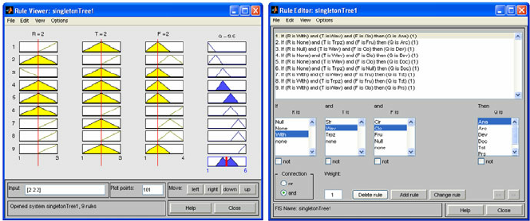
Softwares de simulação

Slide 14

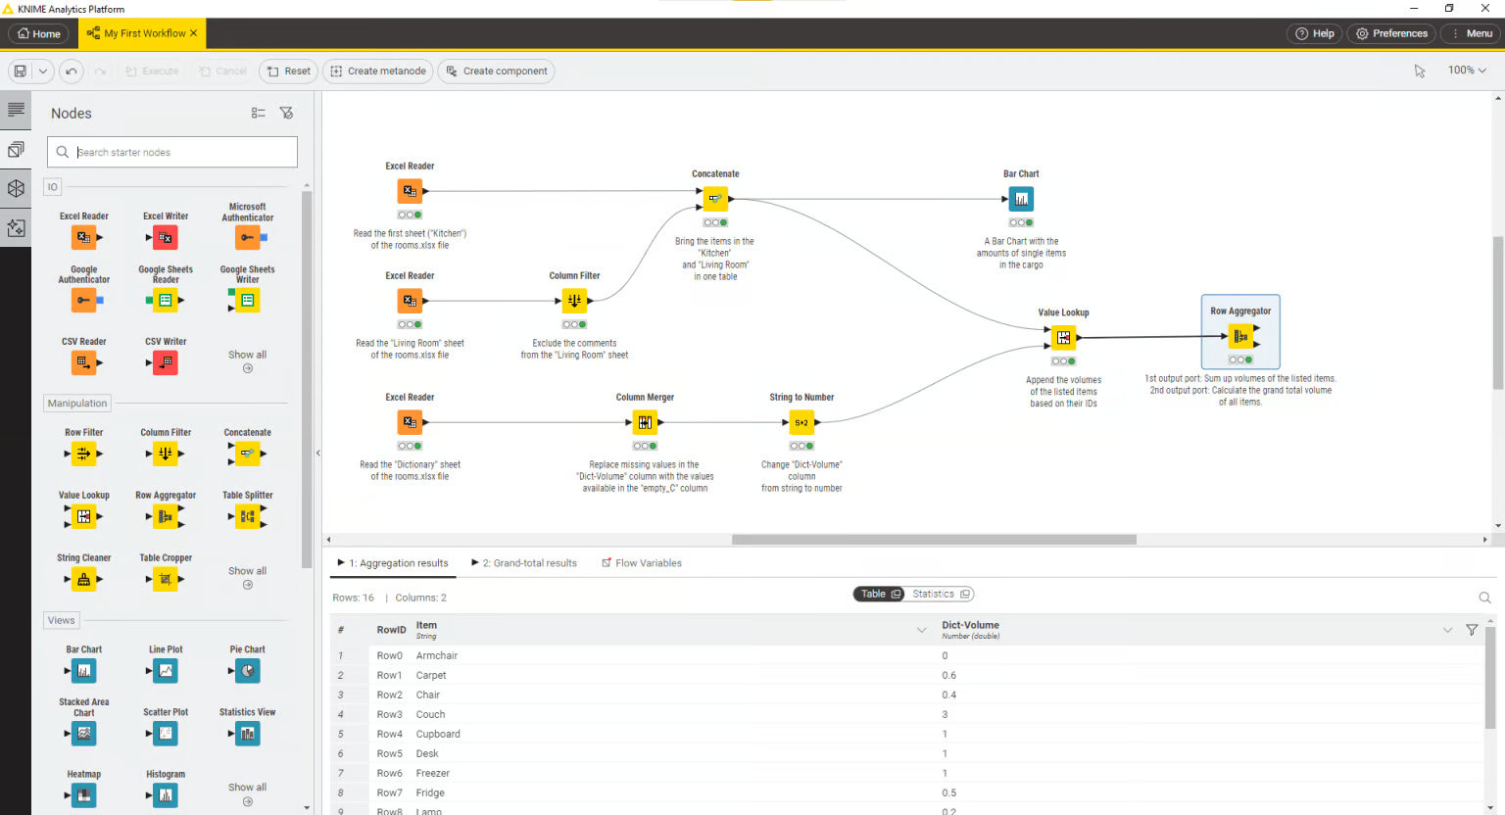
Softwares de simulação

Slide 15
Aplicações práticas dos algoritmos de aprendizado de máquina

Slide 16
Aplicações práticas
-

Slide 17
Referências
[1] Haykin, Simon S. "Neural networks and learning machines/Simon Haykin." (2009). https://app.minhabiblioteca.com.br/reader/books/9788577800865/pageid/0
[2] FACELI, Katti; LORENA, Ana C.; GAMA, João; AL, et. Inteligência Artificial - Uma Abordagem de Aprendizado de Máquina. 2. ed. Rio de Janeiro: LTC, 2021. https://app.minhabiblioteca.com.br/reader/books/9788521637509/.
[3] https://computacaointeligente.com.br/algoritmos/mapas-auto-organizaveis/
[4] https://community.revelo.com.br/inteligencia-artificial-com-logica-fuzzy-e-sua-aplicacao-no-mundo-real/
[5] https://www.mathworks.com/products/matlab.html
[6] https://www.knime.com/
[7] https://www.desmos.com/
[8] https://scikit-fuzzy.github.io/scikit-fuzzy/auto_examples/plot_tipping_problem_newapi.html

